Slide 1
화면설계서
2023. 06. 13
LMS_개발1팀 : 정윤재/이승주/ 최승만 / 유진상 /박주형

Slide 2
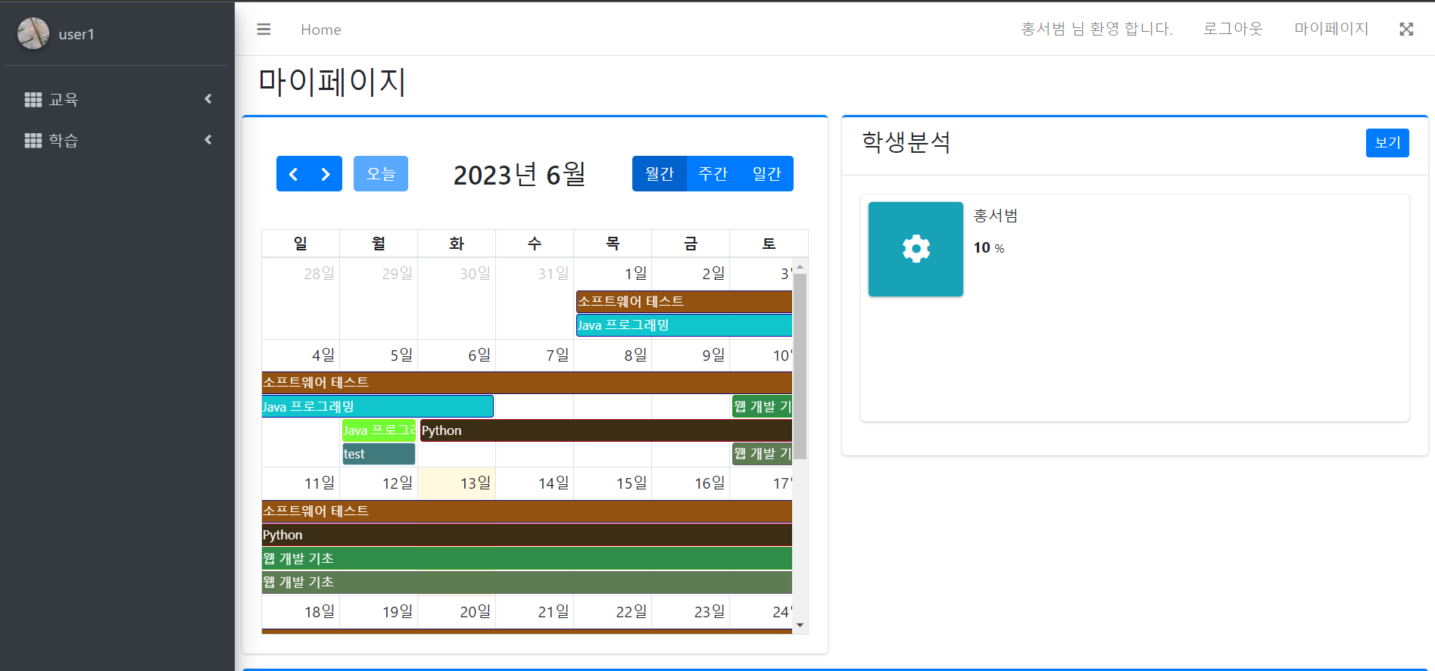
화면이름
메인화면
화면코드
LMS-UX-001
1
2
화면설명
- 1.메인화면

Slide 3
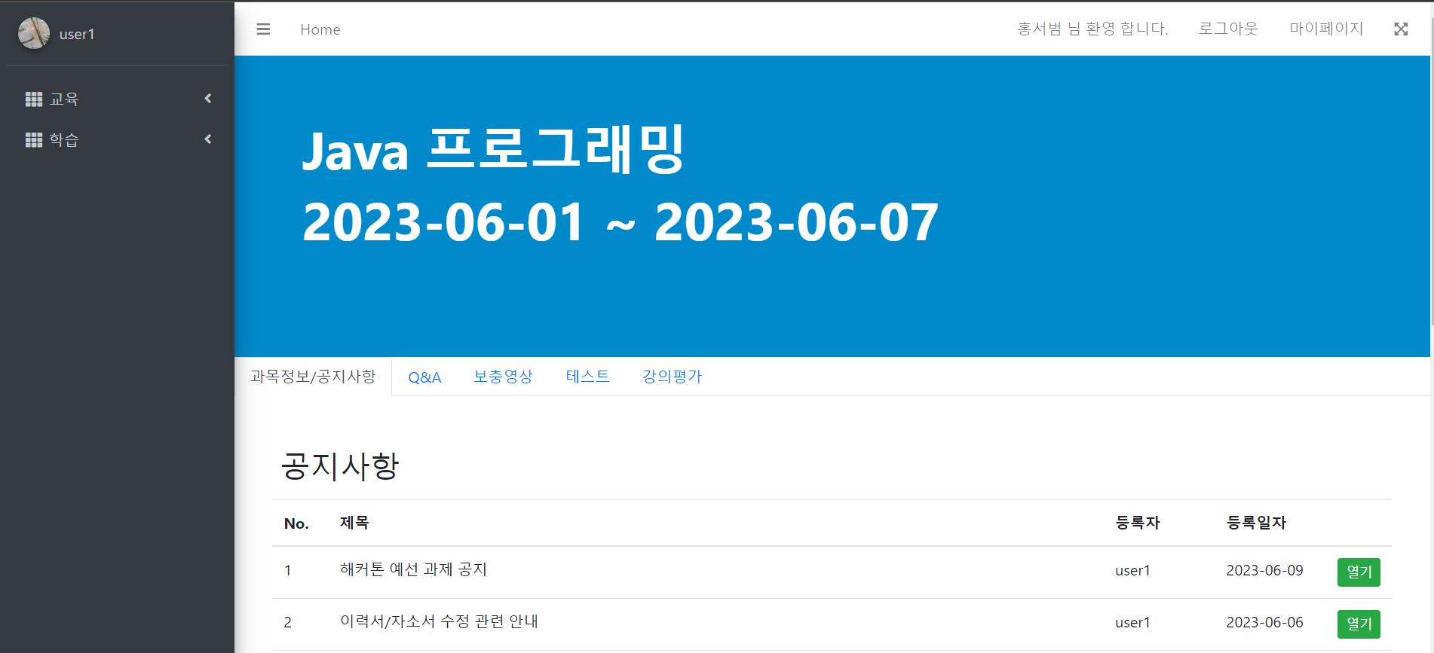
화면이름
교육
화면코드
LMS-UX-002
화면설명
- 1. 공지사항
2. Q&A
3. 보충영상
4. 테스트
5. 강의평가

Slide 4
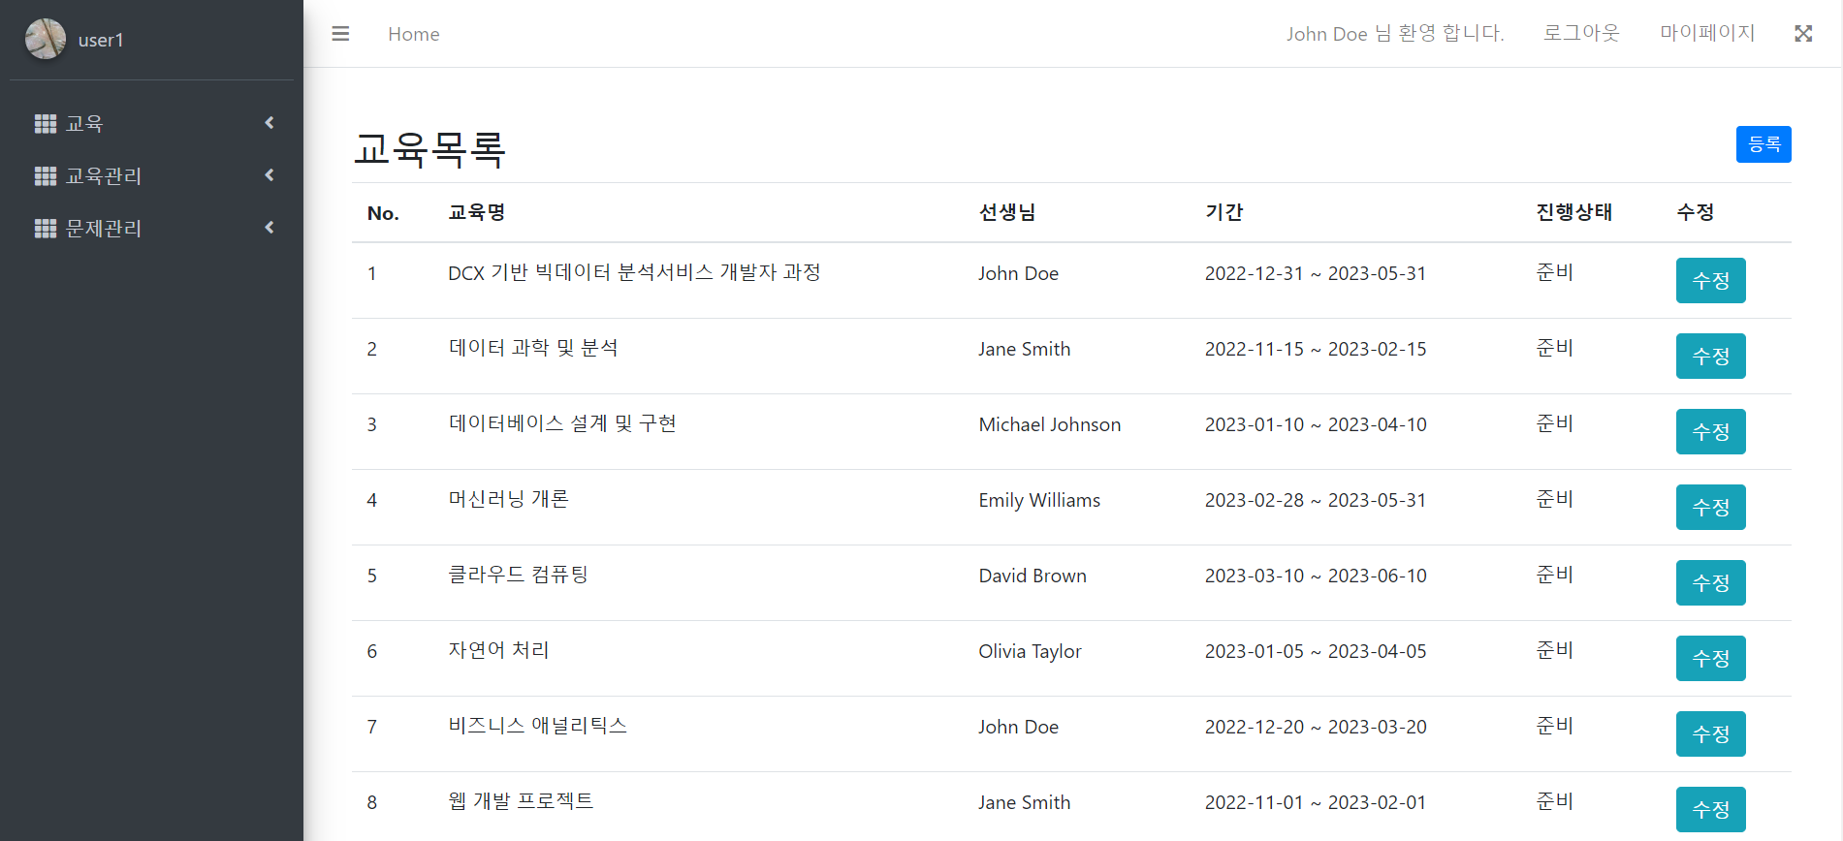
화면이름
교육관리
화면코드
LMS-UX-003
화면설명
- 1. 교육 등록 수정 삭제
2. 교육 참여 학생등록 수정 삭제
3. 교육 관련 과목 등록 수정 삭제

